Slide 1


Bilişim Sistemleri Mühendisliği Bölümü
Staj Bilgilendirme Sunumu

Slide 2
İçerik
Neden staj
Staja başlama adımları
Stajda yapılması gerekenler
Staj kabul formu
Staj defterinin hazırlanması ve mülakat
Staj değerlendirme formu ve staj ekleri
Sorular ve iletişim

Slide 3
Neden Staj
Stajın amacı öğrencilere iş hayatı deneyimi kazandırmaktır.
Her iş deneyimi öz geçmişinizi zenginleştirecektir.
İyi bir staj kendinize olan güveninizi arttıracaktır.

Slide 4
Staj Yeri Aramak
Staj yeri aramaya erken başlayın.
Staj yeri aramak iş aramaya benzer.
Öz geçmiş ve ön yazı hazırlayın.
Araştırmacı olun ve farklı kaynaklara göz atın.
Israrcı olmalısınız.

Slide 5
İyi bir staj deneyimi iş bulmanızı sağlayabilir
Staj yaptığınız firma sizi işe alabilir.
Çalışacağınız ortamlar hakkında tecrübeniz artar.
Çalışanlar hakkında bilgi edinirsiniz.
İş başvuru mülakatları hakkında tecrübe edinirsiniz

Slide 6
STAJA BAŞLAMA ADIMLARI

Slide 7
Staj Temel Bilgiler
İşletme ve Yazılım olarak iki tür staj yapılacaktır.
Her staj 20 iş günü olmalıdır.
Staj başlangıcı Pazartesi olmalıdır.
Staja başlamadan önce staj kabul formu doldurulmalı ve ilgili komisyon üyelerine teslim edilmelidir.

Slide 8
Stajda Yapılması Gerekenler
Staj yaptığınız firmada çalışanların sizinle ilgilenmeleri için ısrarcı olun.
"Bir şey yaptırmadılar" cümlesi bahane olarak kabul edilemez.
Firmanın staj türüne uygun konular üzerine çalıştığına emin olun.
Amacınızın kendinizi geliştirmek olduğunu unutmayın.

Slide 9
Staj Önemli Noktalar
Staj yapılacak olan yerin seçiminde, daha önce çalışılan ve belli bir temelin olduğu teknoloji, yazılım dili veya programın kullanıldığı şirketlere öncelik verilmesi
Staj yapılacak olan işyeri ile staja başlamadan ve kabul alınmadan önce tam olarak nasıl bir görev verileceği ve yapılacak işin netleştirilmesi
İşletme stajında üretimin görülmesi ve farklı departmanların iş yapış biçimlerinin incelenebilmesi
Yazılım stajında öncelik olarak, staj yapılan yerde devam eden veya yeni başlayacak olan bir projede ekip içerinde yer alınması ve projeye katkıda bulunulması. Bu mümkün olmuyorsa, departmanda bulunan mühendis tarafından verilecek olan başka bir yazılım projesinin gerçeklenmesi.
Staj defterlerinin hazırlanmasında, kullanılan teknoloji-platform hakkında kısa bir ön bilgiden sonra yapılan işin kod ve ekran çıktıları ile anlatılması, gereksiz bilgiler ile defterin doldurulmaması.

Slide 10
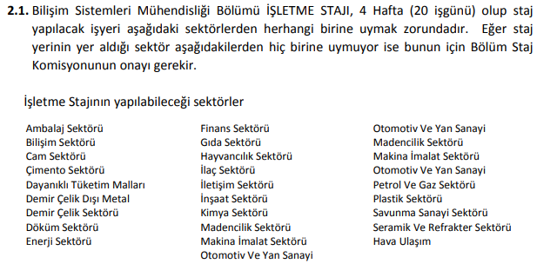
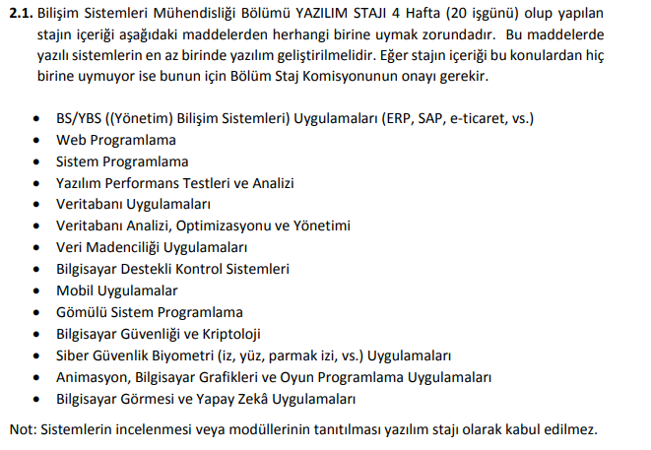
Staj Türleri
İşletme Stajı
Yazılım Stajı

Slide 11
Staj Yeri
  Bir iş yerinde staj yapılabilmesi için işyerinde stajyeri denetlemek üzere
  ilgili bir mühendislik bölümünden (bilgisayar, elektrik, elektronik, matematik, vs.)
  mezun ve en az lisans derecesine sahip çalışan(lar)ın olması zorunludur.
  Aksi durumlarda staj kabul edilmeyecektir.

Slide 12
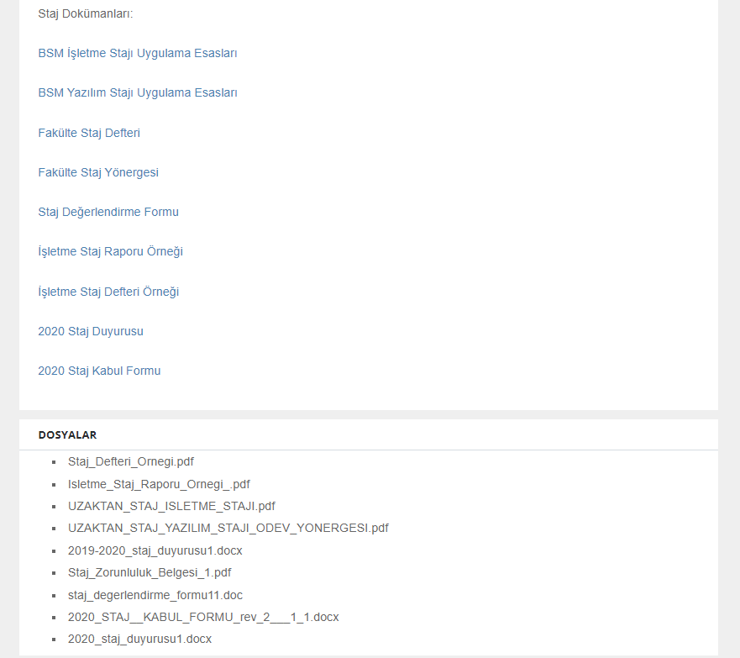
Bölüm Sayfasındaki Bilgiler
Kesinlikle Okuyun
https://bsm.sakarya.edu.tr/tr/icerik/5693/8493/staj

Slide 13
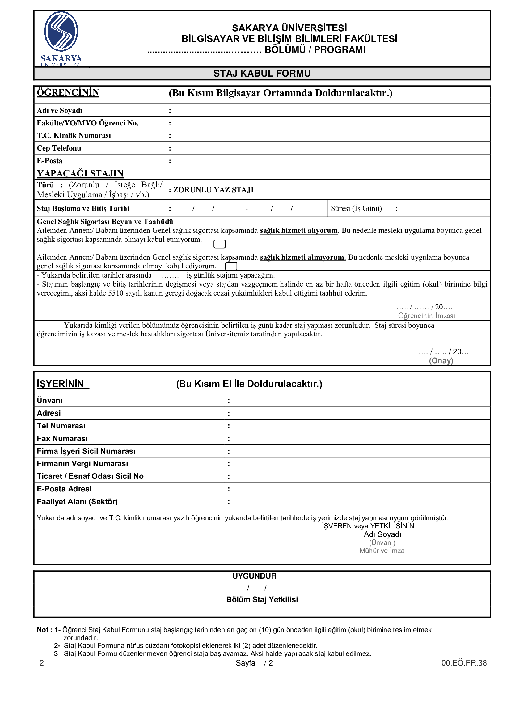
STAJ KABUL FORMU - 0
Staja başlamadan önce staj kabul formunun
doldurulması ve ilgili birimlere teslim edilmesi gerekmektedir.

Slide 14
STAJ KABUL FORMU -1
Bu kısım öğrenci tarafından bilgisayarda doldurulacaktır.
Staj bitiş tarihi hesaplanırken resmi tatiller göz önünde bulundurulmalıdır.
Staj başlangıç tarihi yazılırken Fakülte staj biriminin belirlediği tarihlere dikkat edilmelidir.

Slide 15
STAJ KABUL FORMU-2
Bu kısım Fakülte staj birimi tarafından doldurulacaktır.
Staj birimine, en geç staj başlangıç tarihinden 10 gün önce gidilmelidir.
Staj birimi sigorta işlemleriniz ile ilgilendiği için staj başlangıç tarihini önceden bildirmeniz şarttır.

Slide 16
STAJ KABUL FORMU-3
Bu kısım stajı yapacağınız firma tarafından doldurulacaktır.
Firmanın kaşe vurması gerekmektedir.

Slide 17
STAJ KABUL FORMU-4
Bu kısım bölüm staj komisyon üyeleri tarafından doldurulacaktır

Slide 18
STAJ KABUL FORMU - TESLİMİ
Bir adet Form komisyon üyesi tarafından alınacaktır.
Bir adet Form Fakülte staj birimine teslim edilecektir.
Bir adet Form öğrencide kalacaktır.

Slide 19
STAJ DEFTERİ VE MÜLAKAT

Slide 20
Staj Defteri - 0
Staj süresince yaptıklarınızı ve öğrendiklerinizi kaydettiğiniz defterdir.
Staj defteri günlük gibi düşünülebilir.
Staj defteri mülakatlar sırasında komisyon üyesine teslim edilecektir.

Slide 21

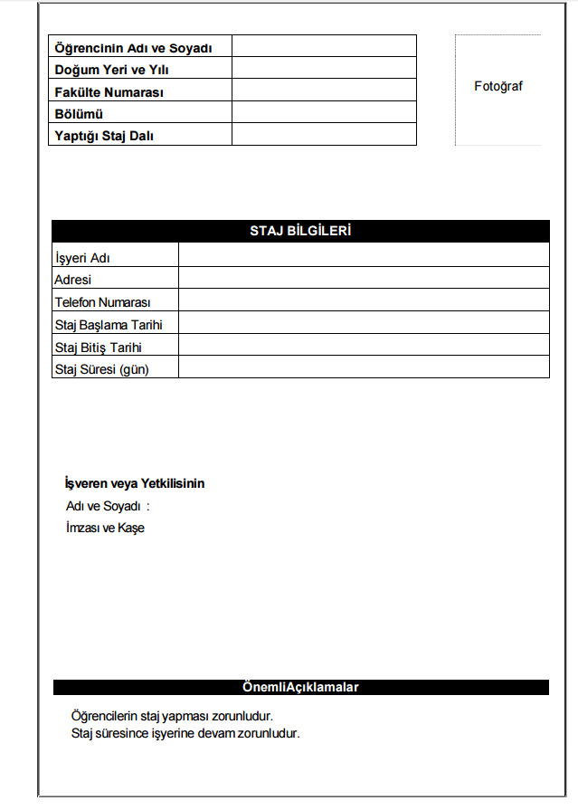
Staj defteri - 1
Fotoğrafı yapıştırdıktan sonra
Fakülte staj birimine mühür bastırmanız gerekmektedir.
Kapak sayfası
Giriş sayfası
https://www.bsm.sakarya.edu.tr/sites/bsm.sakarya.edu.tr/file/fakulte_staj_defteri.pdf

Slide 22
Staj defteri - 2
Yapılan her staj günü için staj defterinde o günü anlatan en az bir sayfa olmalıdır.
Staj defteri tükenmez kalem ile el yazısı kullanılarak yazılmalıdır
Defter içerisine konu ile ilgili fotoğraf yapıştırılabilir.
Defter içerisine bilmediğiniz bir şey yazmamanız gerekmektedir.

Slide 23
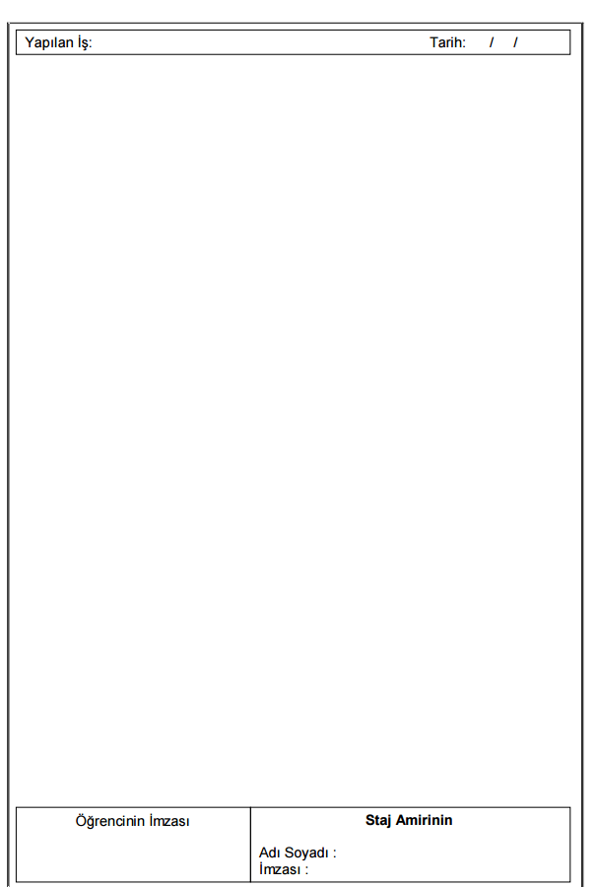
Staj defteri - 3
Sayfanın anlattığı
gün tarihi
Staj defterinin her yazılı sayfasında;
tarih, öğrenci imzası ve staj amirinin
imzası bulunmalıdır.
Öğrencinin imzası
Staj amirinin imzası

Slide 24
Staj Defteri - 4
Staj Defterinin ilk ve son yazılı sayfasında mutlaka Staj amirinin kaşesi basılmalıdır.
Kaşe basılmalı
Defterin ilk sayfası
Defterin son sayfası

Slide 25
Mülakat - 0
Stajın kabul edilmesi için staj komisyonu tarafından yapılacak mülakata girilmesi gerekmektedir.
Staj dönemleri için mülakat tarihleri bölüm sayfasında duyurulur.
Mülakat dönemini kaçıran stajlar kabul edilmeyecektir.
Mülakata staj defteri ve staj değerlendirme formu ile gelinmesi gerekmektedir.

Slide 26
Mülakat - 1
Staj mülakatında defteriniz kontrol edilecek ve yazılı olanlardan sorular sorulacaktır.
Staj mülakatı sizleri iş mülakatlarına hazırlayacaktır.
Mülakata girmeden önce hazırlık yapabilirsiniz.

Slide 27
STAJ DEĞERLENDİRME FORMU
Staj Değerlendirme formu stajın yapıldığı firma tarafından doldurulacaktır.
Staj defterlerini imzalayan amirin değerlendirme formunu da doldurması gerekir.
Staj defterlerini imzalayan amirin imza ve mührü de gereklidir.
Değerlendirme formu kapalı bir zarf içerisinde muhafaza edilmelidir
Kapalı zarf mülakat sırasında staj komisyonu üyesine teslim edilir.

Slide 28
Staj Ekleri
İşletme stajında ek olarak işletme raporu istenmektedir.
Örnek rapor: https://bsm.sakarya.edu.tr/sites/bsm.sakarya.edu.tr/file/Isletme_Staj_Raporu_Ornegi_.pdf
Yazılım stajında ek olarak proje kodları istenmektedir.
Kodlar; GitHub, OneDrive, Google Drive vb. platformlarından birine yüklenerek staj komisyon üyesine ulaştırılabilir.

Slide 29
Yurtdışında kendi imkanları ile staj yapmak isteyenler
Prosedür tamamen aynı olup eğer ki staj yapılacak firma staj kabul formunu dolduramazsa firmanın çalıştığı alanı, personel sayısını ve mühendis sayısını belirten firma onaylı bir evrak, staj kabul formuna ek olarak eklenerek teslim edilmelidir.
Öğrenciler isterse yurtdışında yapılan stajın defterini İngilizce dilinde yazabilirler.

Slide 30
Çalışan öğrencilerin sigorta yaptırması gerekiyor mu?
Eğer öğrenci sigortalı olarak çalışıyorsa sigorta yapılmaz. Öğrenci staj kabul formunun bir kopyasını staj birimine teslim etmek zorunda değildir ancak staj komisyonundaki ilgili kişiye teslim etmek zorundadır.

Slide 31
Staj Dersi
Staj dersi her zaman seçilebilir ancak sistemde gözüktüğü zaman bir kereye mahsus bu dersi seçmesi öğrencinin faydasına olacaktır.
Staj dersi seçilmeden öğrenci mezun olamaz.
Staj dersinin seçilmemesi staj yapmaya ve yapılan stajın mülakatına girilmesine engel teşkil etmez. Öğrenci stajın yapıldığı tarihi izleyen ilk eğitim öğretim döneminde yaptığı stajın mülakatına girmek zorundadır aksi takdirde stajı geçersiz sayılacaktır.

Slide 32

Komisyon Üyeleri
Doç.Dr. Numan Çelebi
ncelebi.sakarya.edu.tr
ncelebi@sakarya.edu.tr
Dr.Öğr.Üyesi Levent Çallı
lcalli.sakarya.edu.tr
lcalli@sakarya.edu.tr
Dr.Öğr.Üyesi Tuğrul Taşcı
ttasci.sakarya.edu.tr
ttasci@sakarya.edu.tr
Arş.Gör.Dr. Muhammed Kotan
mkotan.sakarya.edu.tr
mkotan@sakarya.edu.tr
Doç.Dr. İhsan Hakan Selvi
ihselvi.sakarya.edu.tr
ihselvi@sakarya.edu.tr
Fakülte Staj Birimi
Ahmet Özdemir
https://ahmeto.sakarya.edu.tr/
ahmeto@sakarya.edu.tr
+90 (264) 295 5663

